Slide 1
La chouette agence
Jérémie Permentier Formation développeur web Openclassrooms

Slide 2
Sommaire
01
02
03
À PROPOS
RAPPORT D’ANALYSE
RÉSULTAT D’OPTIMISATION
Présentation de la chouette agence
10 Recommandations sélectionnées
Effet de l’optimisation

Slide 3

À propos
01

Slide 4
À PROPOS
AGENCE WEB
PROBLÈME
Agence web spécialisée dans le design, basée à Lyon.
Perte d’activité face à une concurrence rude.

Slide 5
OBJECTIFS
Analyse SEO du site.
Amélioration du SEO.
Comparaison des résultats.

Slide 6
Rapport d’analyse
02

Slide 7
Rapports d’analyse
Balise Meta et l’attribut Lang
La balise meta description permet de décrire votre site pour l’utilisateur.
Informe les robots d’indexation de la langue utilisée.
La balise meta Keywords doit contenir au maximum 10 mots-clés.

Slide 8
Rapports d’analyse
Balise sémantique
Les balises sémantiques permettent de mieux identifier votre contenu.

Slide 9

Rapports d’analyse
Barre de navigation
Tous les liens doivent contenir des libellés explicites.

Slide 10

Rapports d’analyse
Mot clé caché
L’utilisation de mot-clé cachée peut vous faire perdre votre position SERP.

Slide 11
Rapports d’analyse
L’attribut alt
Le texte alternatif permet de décrire l’image.
Il permet à Google de savoir avec plus de précision le contenu de l’image.
Il permet au malvoyant de mieux interpréter l’image.

Slide 12

Rapports d’analyse
Image utilisée pour ajouter du texte
Le contenu est inaccessible pour les robots d’indexation et aux malvoyants.

Slide 13
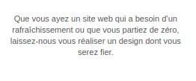
Rapports d’analyse
Texte et couleur
Un texte trop petit rend la lecture difficile pour l’utilisateur.
Un contrast mal adaptée nuit également à la lecture.

Slide 14
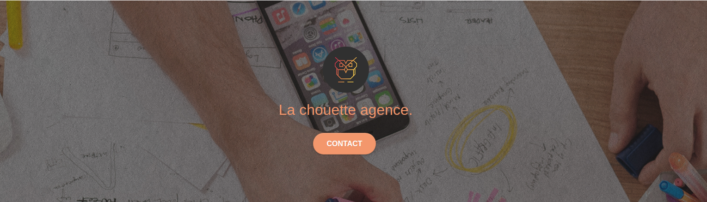

Rapports d’analyse
Design
Rends plus crédible auprès des clients.
Permet à l’utilisateur de ne pas se perdre dans le site.

Slide 15
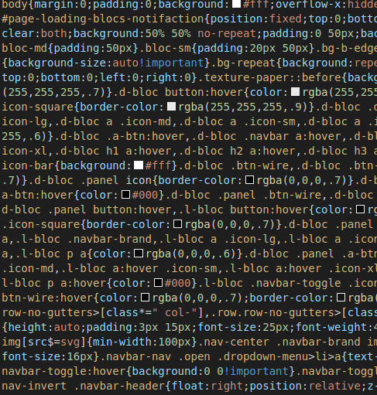
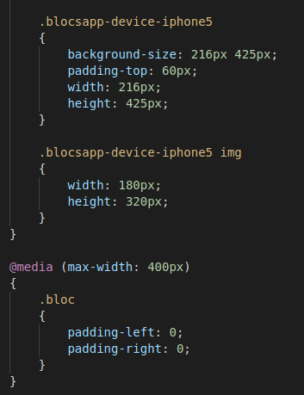
Rapports d’analyse
CSS
Diminue la taille du fichier.
Diminue le temps de chargement de la page.

Slide 16

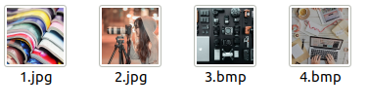
Rapports d’analyse
Optimisation des images
L’utilisation du bon format et la compression diminue le poids des images.
Améliore le chargement de la page.

Slide 17
Résultat
d’optimisation
03

Slide 18
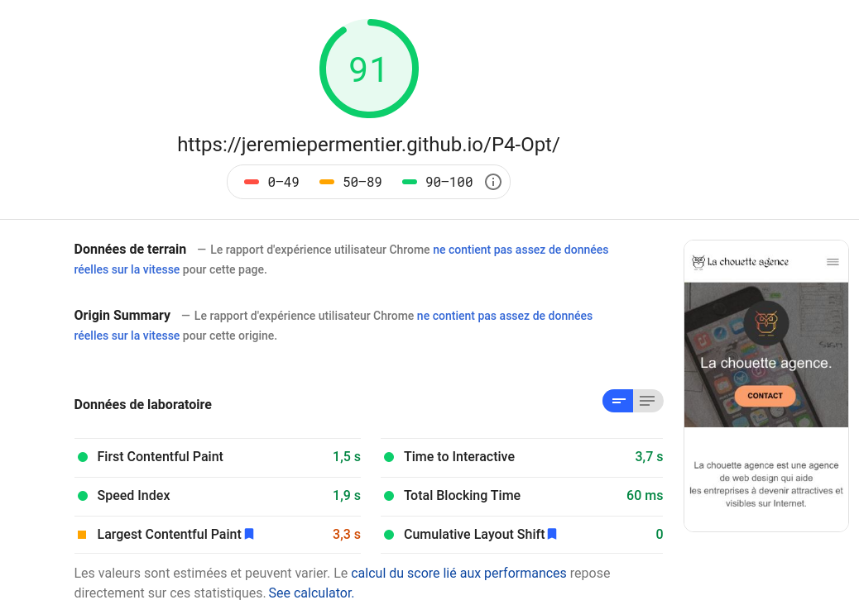
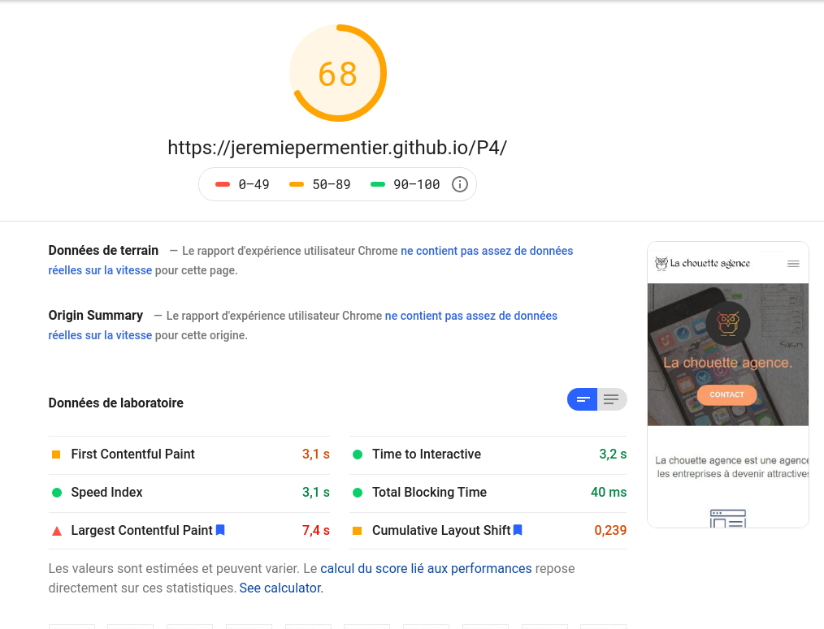
Résultat d’optimisation

Slide 19
Présentation du site

